Slide 1
第八讲上机
面向对象基础
(类的方法)

Slide 2

回顾
类的方法由哪几部分组成？
定义类的方法的步骤是什么？
类中的一个方法如何调用类的另一个方法？
类中的一个方法如何调用另一个类的方法？
如何声明包？如何导入包？
包与存储Java源文件的目录结构的关系是什么？
如何给类的方法添加JavaDoc注释？

Slide 3
上机目标
以OO方式：
编写类的方法
调用类的方法
理解变量作用域
包的声明和导入

Slide 4
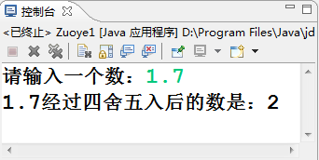
上机作业1
要求：
1、从控制台接收一个小数
2、编写将小数四舍五入成整数的方法
3、不准使用API中现成的方法
思路：
1、用double类型变量 从控制台接收一个小数
2、将接收到的小数乘以10并取出个位（用模运算）
3、对个位的数字进行判断：
如果小于5就对接收的小数进行强制类型转换为int类型
如果大于5就对接收的小数加1后进行强制类型转换为int类型

Slide 5
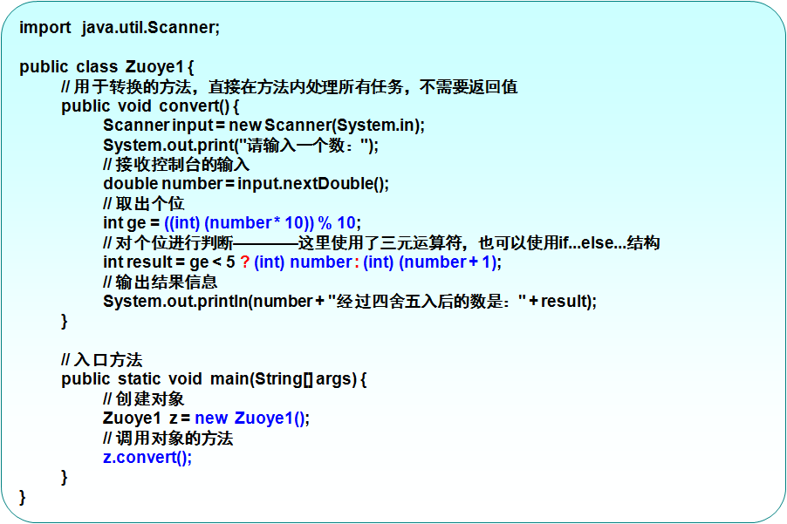
上机作业1示例代码

Slide 6
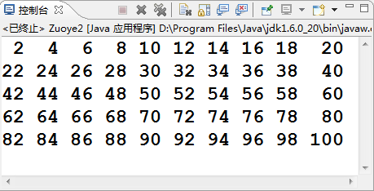
上机作业2
要求：
1、编写方法用于打印1～100之间所有的偶数
2、每行显示10个数字、数字右对齐
思路：
1、循环次数确定，使用for循环，从1循环到100
2、对数字进行判断，是偶数就显示
3、对数字进行二次判断，如果小于10 或是20的整倍数，就在前面加个空格，以实现右对齐，100不要空格
4、是20的整倍数，说明已经打印出10个，就换行

Slide 7
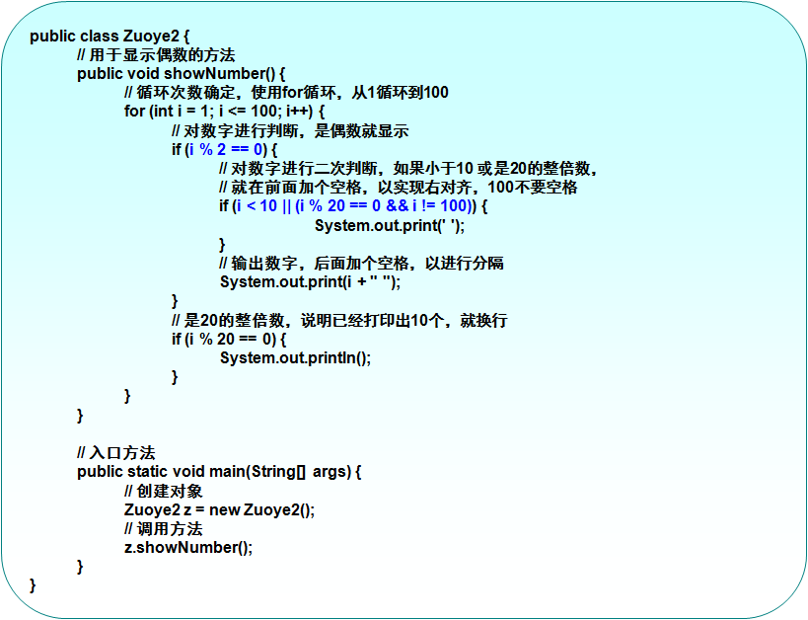
上机作业2示例代码

Slide 8
课后作业1
成绩计算类
属性： 3门成绩 （Java、HTML、SQL）
方法： 计算平均成绩 显示平均成绩 计算总成绩 显示总成绩
要求：
编写成绩计算类（ScoreCalc）
编写测试类（ScoreCalcTest）

Slide 9
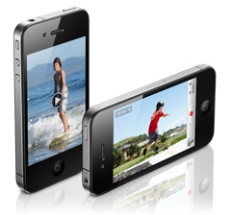
课后作业2
要求：
编写手机类（Phone）：它可以下载音乐，可以播放这些音乐，可以进行充电
编写电池类（Cell）：自动续电
编写测试类（TestPhone）
手机类
方法： 播放下载的音乐 下载 充电
电池类
属性： 品牌
方法： 续电

